Slide 1

Y ahora, ¿con quién dejamos a las niñas, niñes y niños?
Universidad de Chile
Facultad de Ciencias Sociales
Carrera de Sociología
Estrategias de Investigación Cuantitativa y estadística
Profesor: Ignacio Madero Cabib y María Ayala
Trabajo de investigación sobre las estrategias de cuidado infantil según género y clase social en colegios “Escuela Carlos Pezoa Veliz”,
“Colegio Peter College” y “Saint George College”
Integrantes: Josefina Carrasco, Javiera Carvajal, Alejandra Deleaveau, Valentina Gonzalez, Catalina Flores, Valentina Martínez
Ayudante: Brigitte Ortiz C.
Notes:
Descripción general del estudio:
-Definición de la versión más actual de (i) la pregunta de investigación, (ii) sus objetivos generales y
específicos, y (iii) sus hipótesis. No se requiere justificar las hipótesis como en las entregas pasadas.
-Se valorará especialmente la capacidad de transmitir claramente lo que se desea estudiar y la
consistencia interna entre los tres elementos exigidos.

Slide 2
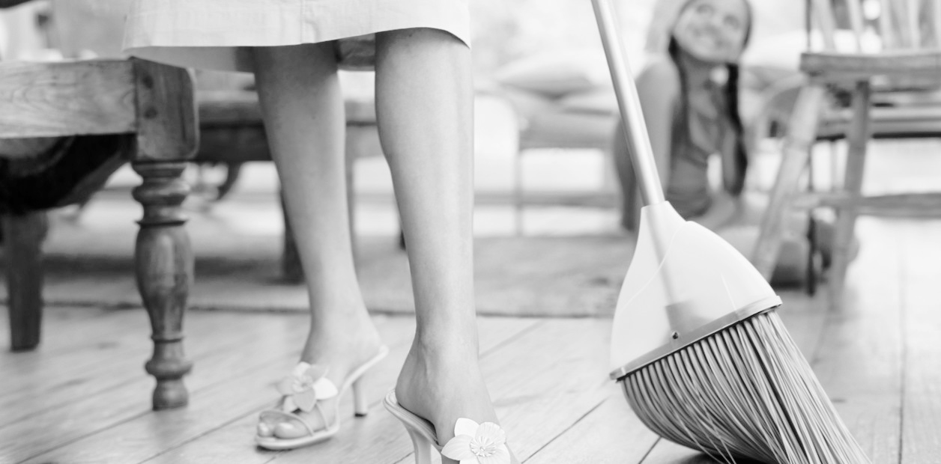
PROBLEMA DE INVESTIGACIÓN:
¿POR QUÉ EL CUIDADO EN TORNO AL GÉNERO Y LA CLASE SOCIAL?
Según literatura, el cuidado exhibe diferencias en torno al género
Trabajo no remunerado e infravaloración: cuidado y labores domésticas
Carga desigual en términos de clase social y lugar de residencia
Inserción de la mujer al mercado laboral: cuestionamientos respecto a la distribución de cada rol
Notes:
Reporte de trabajo en terreno:
-Descripción del universo y muestra que se pretendió alcanzar y que finalmente se logró investigar.
-Descripción de cómo se realizó el trabajo en terreno (cómo se produjeron los datos, quién lo realizó,
cuándo se realizó).
-Reporte de principales dificultades encontradas tanto en el cuestionario como en el proceso de
levantamiento de información, y el modo en que éstas fueron abordadas.
-Análisis reflexivo y propositivo de sugerencias sobre cómo trabajar el en futuro mejor con la técnica y
sobre cómo abordar mejor la producción de información. Debe incluir en su relato aprendizajes
operativos que haya adquirido, como por ejemplo aprendizaje respecto al muestreo y al diseño del
cuestionario.

Slide 3
Preguntas y objetivos
Pregunta de investigación
¿Cuáles son las diferencias en las estrategias de cuidado infantil que eligen las mujeres apoderadas de los colegios “Escuela Carlos Pezoa Véliz”, “Peter College” y “Saint George College”?
Objetivo general:
Identificar las diferencias en las estrategias de cuidado infantil que eligen las mujeres de acuerdo a la clase social, en los colegios “Escuela Carlos Pezoa Véliz”, “Peter College” y “Saint George College”
Objetivos específicos:
Identificar el tipo de relación según roles familiares (madre/abuela u otro) entre el/la niño/a y las personas que participan en su cuidado, tanto del cuidador como la persona que decide sobre ello.
Identificar el género de las personas que participan en el cuidado del niño/a, tanto del cuidador como la persona que decide sobre ello.
Identificar las tareas realizadas por las personas según género que participan en el cuidado del niño/a, tanto el cuidador como la persona que decide sobre ello
Comparar las tendencias de los objetivos específicos anteriores según clase social.
Notes:
Análisis de resultados:
-Descripción y análisis de resultados univariados y bivariados.
-Utilización de tablas y/o gráficos de resultados.
-El análisis debe ser claro, ordenado, y estar guíado estrictamente por los objetivos del estudio.

Slide 4
RELEVANCIA DE LA INVESTIGACIÓN
Notes:
Conclusiones:
-En esta sección deben contrastar sus hipótesis (aceptarlas o rechazarlas) y responder a su pregunta de
investigación.
-Deben proponer una reflexión sociológica respecto a los principales resultados obtenidos, y además
sugerir modificaciones a políticas públicas relacionadas con su objeto de estudio que podrían contribuir
a que el fenómeno analizado se desarrollara de otro modo.
-Finalmente, deben referirse a futuras líneas de análisis que a ustedes les gustaría desarrollar respecto
a su objeto de estudio.

Slide 5

CONCEPTUALIZACIÓN
Cuidado
Trabajo
Género
CLASE SOCIAL
FAMILIA
estrategias de cuidado

Slide 6
HIPÓTESIS
1.- Las estrategias de cuidado variarán según el nivel socioeconómico representado por los colegios.
2.- El carácter del cuidado variará entre derivar a un tercero remunerado o no, o hacerse cargo dentro de la familia de manera no remunerada
3.- Las estrategias de cuidado y su decisión se tomarán, mayoritariamente, por mujeres, siendo también, en la mayoría de los casos, quien se hace cargo del cuidado. Aun cuando se pueda presentar un hombre como quien decide, se espera que quien se encargue del cuidado sea mujer
4.- Tanto en las estrategias de cuidado como quien realiza el cuidado se hallará una distribución desigual de género.

Slide 7

Metodología
Estrategias de cuidado, clase social y género
Sujeto de análisis: madres apoderadas de tres colegios de la región metropolitana.
Aplicación de cuestionarios
Técnicas de análisis aplicadas a estrategias seleccionadas
Cuatro estrategias de cuidado

Slide 8
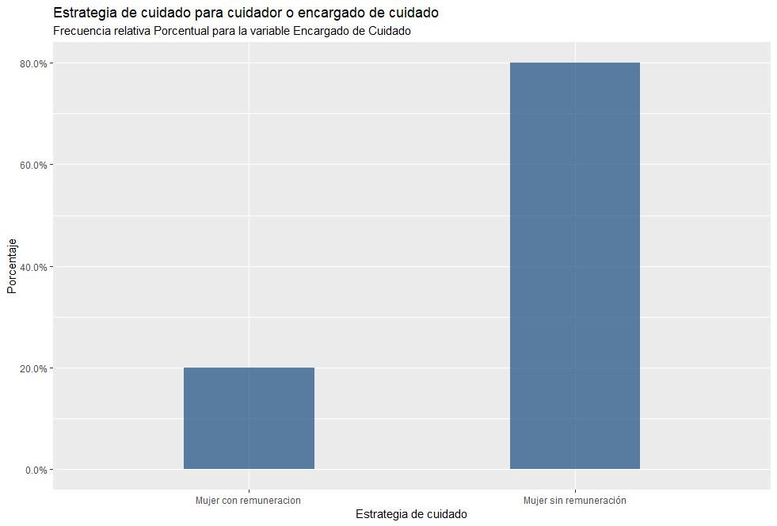
¿QUIÉN SE HACE CARGO PRINCIPALMENTE DEL CUIDADO?
A partir de los tres colegios analizados, se observa que sólo mujeres son las encargadas del cuidado de los menores y hay una mayor proporción de mujeres que cuidan sin remuneración.
No hay hombres que se hagan cargo principalmente del cuidado de las niñas y niños
ESTRATEGIA DE CUIDADO PARA ESCOGER CUIDADORA O ENCARGADA DE CUIDADO

Slide 9
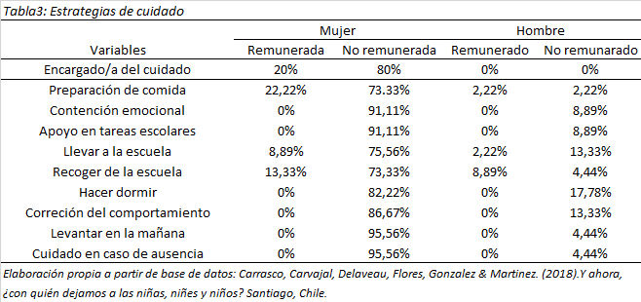
RESULTADOS
Estrategias de cuidado
-Distribución desigual de labores realizadas según género
-Distribución desigual según si es remunerada o no.

Slide 10
RESULTADOS
Estrategias para encargado del cuidado según nivel socioeconómico
 |  | Mujer con remuneración | Mujer sin remuneración | Total
Colegio | Medio-bajo | 0 | 15 | 15
 | Medio | 1 | 14 | 15
 | Alto | 8 | 7 | 15
Total |  | 9 | 36 | 45
Estrategias de cuidado según nivel socioeconómico:
DIFERENCIA ENTRE MUJERES CON Y SIN REMUNERACIÓN SEGÚN NIVEL SOCIOECONÓMICO DEL ESTABLECIMIENTO
NO HAY GRAN DIFERENCIA EN ESTE SENTIDO ENTRE NIVELES MEDIO Y MEDIO-BAJO
Fuente: Elaboración propia

Slide 11
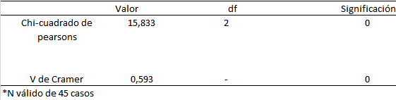
RESULTADOS
Prueba Chi-cuadrado
Se rechaza la hipótesis nula de independencia de variables. Es decir, hay relación entre características socioeconómicas del colegio y Estrategias de Cuidado.
Tamaño del Efecto: MODERADO

Slide 12
CONCLUSIONES
Se puede concluir que:
Mayoritariamente quien se hace cargo es la madre de los niños. En caso de ausencia de ella, es la abuela quien se hace cargo del cuidado del niño.
Tanto el cuidador como quienes deciden sobre el cuidado son, mayoritariamente, mujeres. En cambio, los hombres solo realizan tareas asistencialistas, o bien se encargan de las decisiones del pago a otra persona externa.
Los colegios de nivel socioeconómico alto se delega el cuidado a una mujer, la cual es remunerada en comparación con los colegios de nivel socioeconómico bajo que si bien lo realiza una mujer, esta no es remunerada.
En ambos colegios de sectores socioeconómicos alto, medio y bajo sea la delegación o no del cuidado a terceros (de manera remunerada o no) se ejerce por mujeres mayoritariamente.

Slide 13

Reflexiones sobre la investigación
DIFICULTADES
APRENDIZAJES
Enfoque de la investigación y poca claridad
Escasa literatura en torno al tema; pero…
Establecimiento del contacto con los colegios correspondientes
Aplicación de entrevistas
Muestreo no probabilístico
Elaboración de preguntas de cuestionario y su aplicación
Aplicación de encuestas y levantamiento de datos
Manejo de programas estadísticos
Trabajar en equipo

